Slide 1
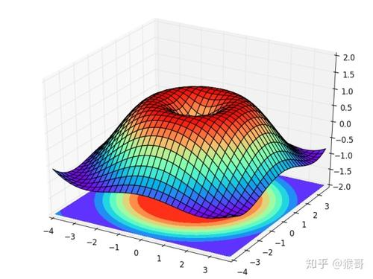



图像数据
图像处理算法
数据表达与操作
数据可视化展示

